Slide 1
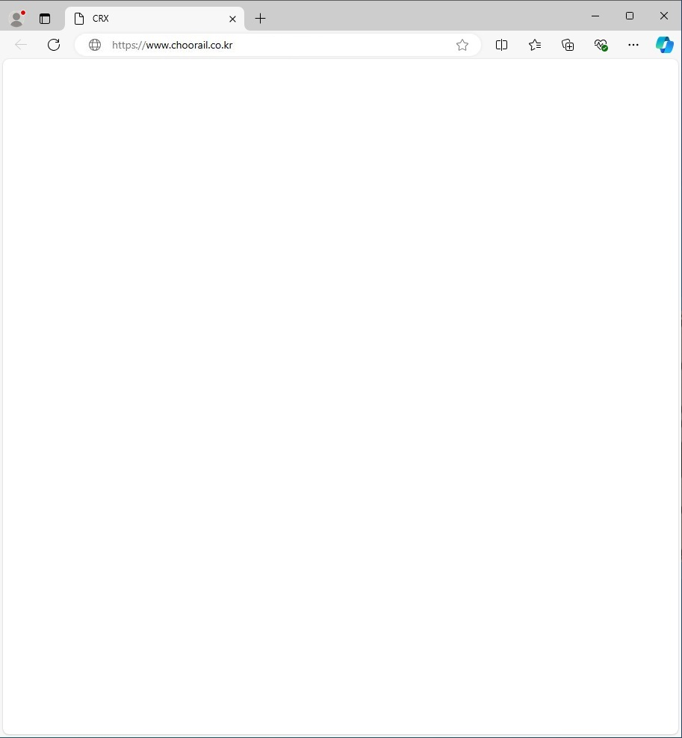
스토리보드의 화면 설계
화면ID |  | 화면이름
CRX
회원가입
로그인
번호 | 설 명
승차권
고객안내
이용안내
여행상품
예매하기
예매관리
고객센터
1:1문의
CRX
상호: 주식회사 시알엑스
대표자: 추승보, 김의겸, 이영진, 오동수
사업자등록: 000-11-222222
통신판매업신고: 2024-대전서구-1005호
Copyright 2024. CRX INC. All rights reserved.
고객센터
대표전화: 1005-1005

Slide 2
스토리보드의 화면 설계
화면ID |  | 화면이름
CRX
회원가입
로그인
번호 | 설 명
승차권
고객안내
이용안내
여행상품
예매
조회
이용
안내
관광
열차
출발역
도착역
2024.07.10
12시 이후
성인 명
아동 명
간편조회하기
공지사항
광고
배너
배너
CRX
상호: 주식회사 시알엑스
대표자: 추승보, 김의겸, 이영진, 오동수
사업자등록: 000-11-222222
통신판매업신고: 2024-대전서구-1005호
Copyright 2024. CRX INC. All rights reserved.
고객센터
대표전화: 1005-1005

Slide 3
사업체
메인 페이지
아이디/ 비밀번호 찾기
로그인
회원가입
승차권
고객안내
이용안내
여행상품
마이페이지
사이드바
승차권 예매
공지사항
공지사항
등록/수정
종합이용안내
지역별
여행상품
여행상품
등록/수정
장바구니
예매하기
발권/취소/변경
자주하는 질문
승차권이용안내
관광 열차
관광열차 등록
발권/취소/변경
예매관리
결제
고객센터
개인정보 수정
고객센터
정차역이용안내
기차
등록/수정/삭제
유실물 안내
유실물 등록
회원탈퇴
1:1문의
지연배상신청
안내사항
1:1문의
문의 답변

Slide 4
스토리보드의 화면 설계
화면ID | guide | 화면이름 | 이용안내
CRX
회원가입
로그인
번호 | 설 명
1 | 이용안내에 관한 서비스를 제공받을 수 있는 페이지로 클릭 시 기본설정인 종합이용안내 페이지로 이동
2 | 종합이용안내 페이지로 이동 (할인제도, 열차서비스, 연계교통서비스)
3
4
5
승차권
고객안내
이용안내
여행상품
1
할인제도
종합이용안내
승차권이용안내
정차역이용안내
지연배상신청
할인제도 | 열차서비스 | 연계교통서비스
소제목
내 용
예매하기
예매관리
소제목
고객센터
내 용
1:1문의
소제목
내 용
CRX
상호: 주식회사 시알엑스
대표자: 추승보, 김의겸, 이영진, 오동수
사업자등록: 000-11-222222
통신판매업신고: 2024-대전서구-1005호
Copyright 2024. CRX INC. All rights reserved.
고객센터
대표전화: 1005-1005

Slide 5
스토리보드의 화면 설계
화면ID | guide_01 | 화면이름 | 이용안내_할인제도
CRX
회원가입
로그인
번호 | 설 명
승차권
고객안내
이용안내
여행상품
1
할인제도
할인제도 | 열차서비스 | 연계교통서비스
소제목
내 용
예매하기
예매관리
소제목
고객센터
내 용
1:1문의
소제목
내 용
CRX
상호: 주식회사 시알엑스
대표자: 추승보, 김의겸, 이영진, 오동수
사업자등록: 000-11-222222
통신판매업신고: 2024-대전서구-1005호
Copyright 2024. CRX INC. All rights reserved.
고객센터
대표전화: 1005-1005

Slide 6
스토리보드의 화면 설계
화면ID |  | 화면이름
CRX
회원가입
로그인
번호 | 설 명
승차권
고객안내
이용안내
여행상품
1
열차서비스
할인제도 | 열차서비스 | 연계교통서비스
소제목
내 용
예매하기
이미지
예매관리
소제목
고객센터
내 용
이미지
1:1문의
소제목
내 용
이미지
CRX
상호: 주식회사 시알엑스
대표자: 추승보, 김의겸, 이영진, 오동수
사업자등록: 000-11-222222
통신판매업신고: 2024-대전서구-1005호
Copyright 2024. CRX INC. All rights reserved.
고객센터
대표전화: 1005-1005

Slide 7
스토리보드의 화면 설계
화면ID |  | 화면이름
CRX
회원가입
로그인
번호 | 설 명
승차권
고객안내
이용안내
여행상품
1
연계교통서비스
할인제도 | 열차서비스 | 연계교통서비스
소제목
내 용
예매하기
이미지
내 용
예매관리
이미지
내 용
고객센터
이미지
1:1문의
소제목
내 용
이미지
내 용
이미지
CRX
상호: 주식회사 시알엑스
대표자: 추승보, 김의겸, 이영진, 오동수
사업자등록: 000-11-222222
통신판매업신고: 2024-대전서구-1005호
Copyright 2024. CRX INC. All rights reserved.
고객센터
대표전화: 1005-1005

